Slide 1
Муниципальное автономное дошкольное образовательное учреждение
«Детский сад общеразвивающего вида № 40» городского округа город Салават
Республики Башкортостан
МАСТЕР – КЛАСС
«Развитие мелкой моторики у детей дошкольного возраста через игры и игровые упражнения»
Подлесная Айгуль Наильевна,
воспитатель

Slide 2
Цель мастер-класса:
Повышение профессиональной компетентности педагогов в организации работы по развитию мелкой моторики посредством игр и упражнений у детей дошкольного возраста.

Slide 3

В последние годы у большинства детей дошкольного возраста отмечается несформированность мелкой моторики кистей рук, речевые навыки развиты недостаточно, речь ребенка не соответствует возрастным нормам. Беседы с родителями позволили определить, что в семье не всегда уделяется должное внимание развитию мелкой моторики пальцев рук ребенка. А уровень знаний и умений большинства родителей в данной области не достаточно высок.
Данная проблема в будущем может отрицательно сказаться на освоении детьми школьной программы, если не будет проведена специальная работа. Поэтому оказание своевременной помощи детям дошкольного возраста в формировании мелкой моторики пальцев и кистей рук очень актуально, а сделать это можно через игры и упражнения, в том числе нетрадиционные.

Slide 4

Движения пальцев рук человека совершенствовались из поколения в поколение, так как он выполнял руками все более тонкую и сложную работу. В связи с этим происходило увеличение площади двигательной проекции кисти руки в человеческом мозге. Развитие функции руки и речи у человека шло параллельно.
На данном этапе развития около трети всей площади двигательной проекции занимает проекция кисти правой руки, расположенная очень близко от речевой моторной зоны. Величина проекции кисти и ее близость к моторной речевой зоне навели на мысль, что тренировка тонких движений пальцев рук окажет большое влияние на развитие активной речи.
М.М. Кольцова, доктор медицинских наук, профессор–физиолог, считает, что «есть все основания рассматривать кисть руки как орган речи – такой же, как и артикуляционный аппарат. С этой точки зрения, проекция руки есть еще одна речевая зона мозга».
Таким образом, тренировка тонких движений пальцев рук оказывает большое влияние на развитие активной речи ребенка.

Slide 5
Когда ребёнок трогает какой-либо предмет, то мышцы и кожа рук в это время «учат» глаза и мозг видеть, осязать, различать, запоминать. Как же рука изучает, обследует предметы?
1.Прикосновение позволяет убедиться в наличии предмета, его температуре, влажности и так далее.
2.Постукивание даёт возможность получить информацию о свойствах материалов.
3.Взятие в руки помогает обнаружить многие интересные свойства предметов: вес, особенности поверхности, формы и т.д.
4.Надавливание даёт возможность определить, мягкий предмет или твёрдый, из какого материала он сделан.
5.Ощупывание поглаживанием даёт возможность определить свойства поверхности.
Рука познаёт, а мозг фиксирует ощущение и восприятие, соединяя их со зрительными, слуховыми и обонятельными в сложные интегрированные образы и представления. Так ребенок познает окружающий мир.

Slide 6

Стимулирование мелкой моторики
ребенка через игры и игровые упражнения с использованием нетрадиционного дидактического пособия
«Сарафанчик-волшебный карманчик»

Slide 7

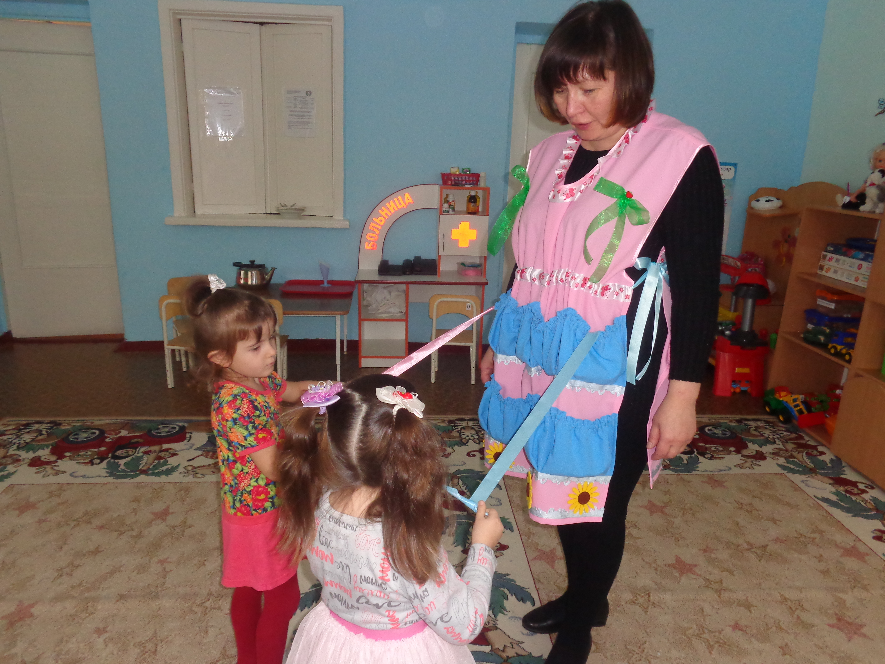
«Игры и игровые упражнения для развития мелкой моторики»

Slide 8
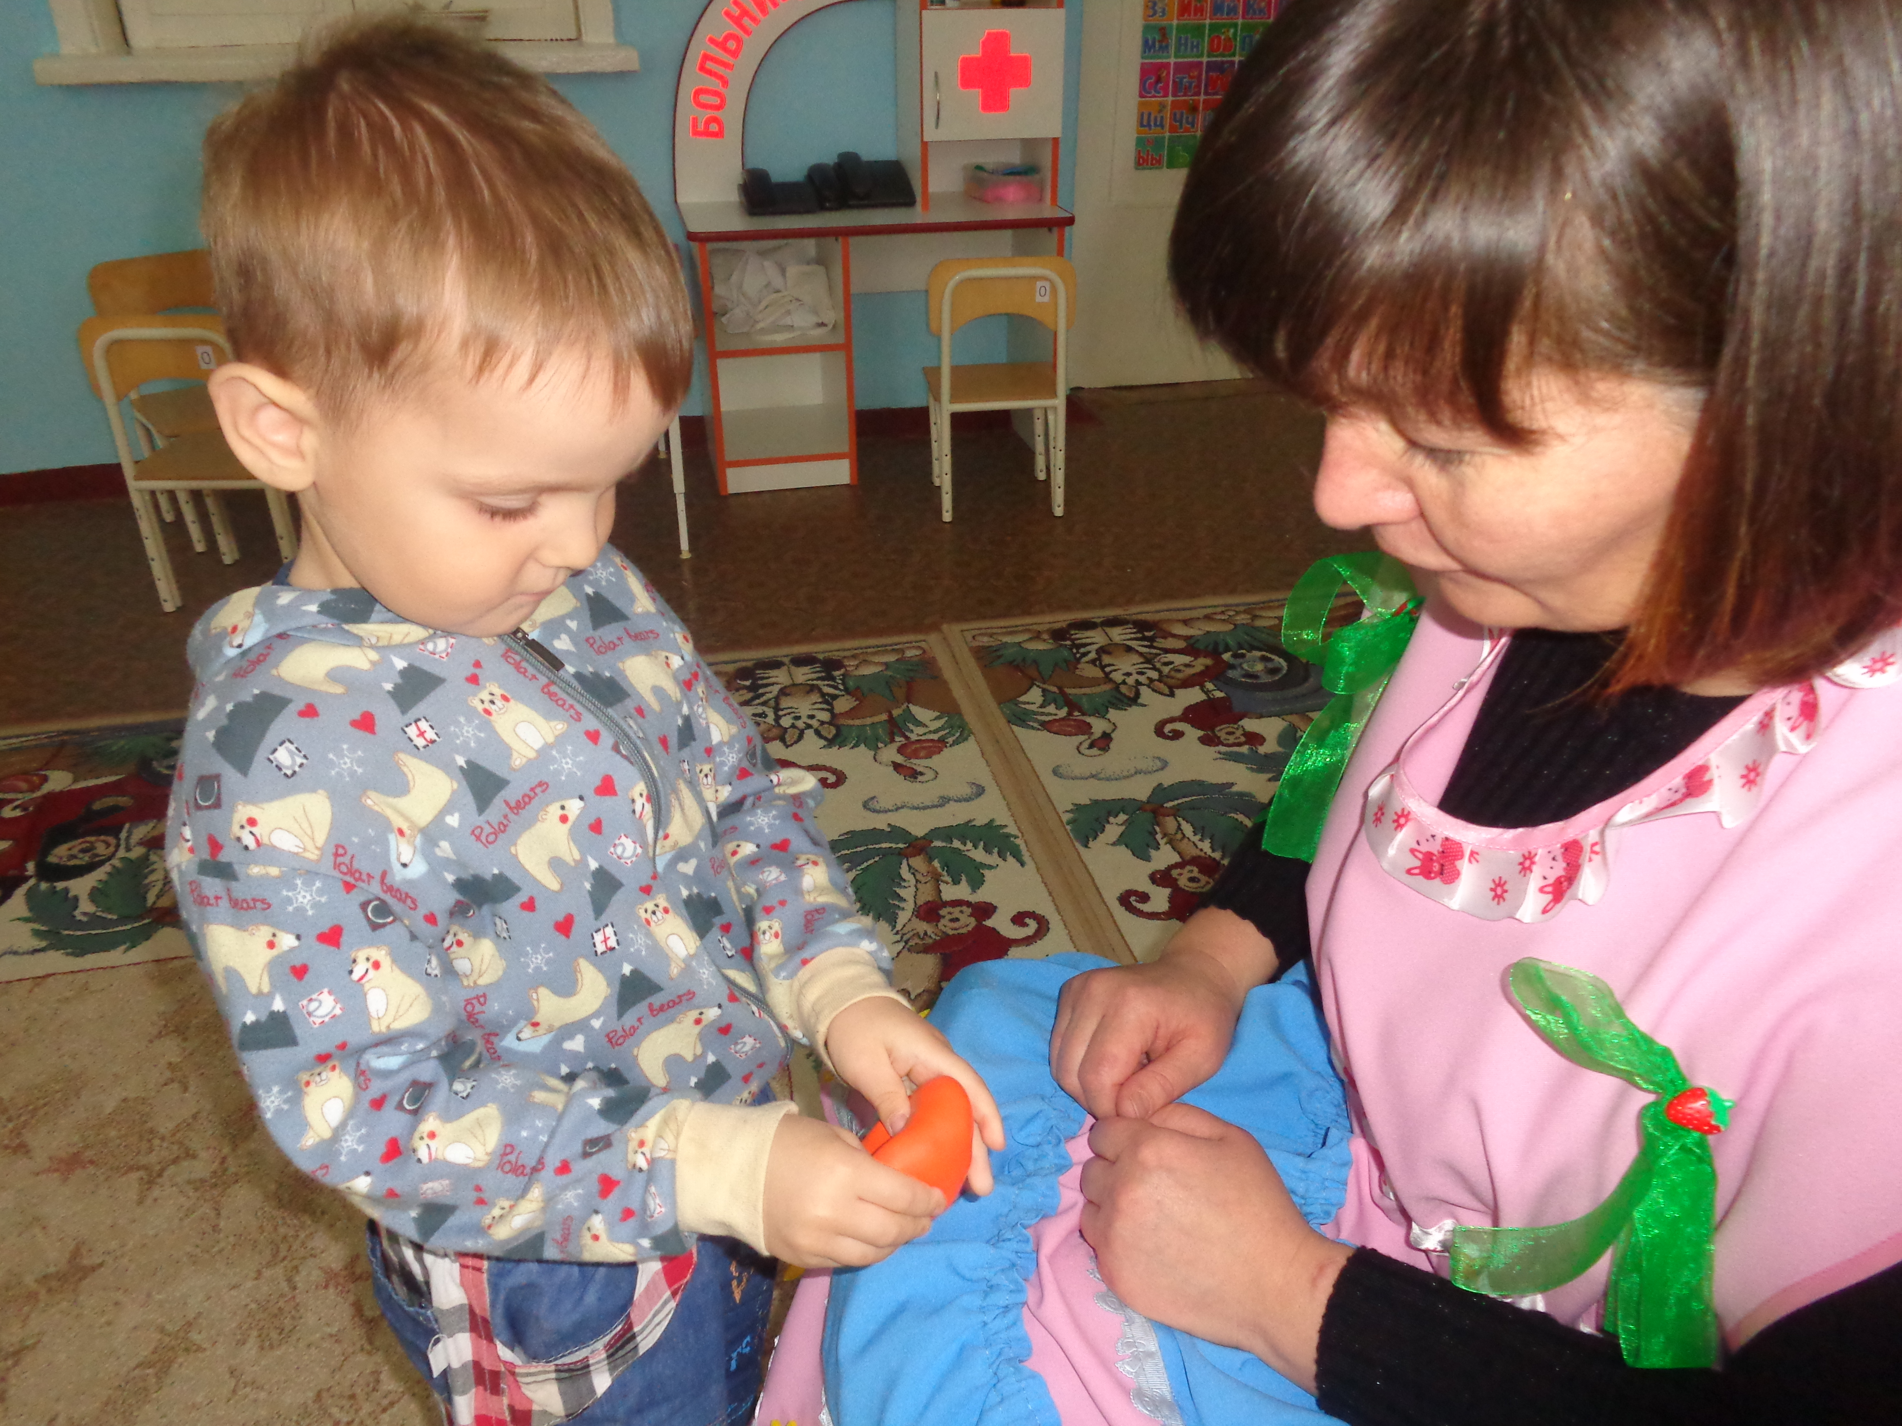
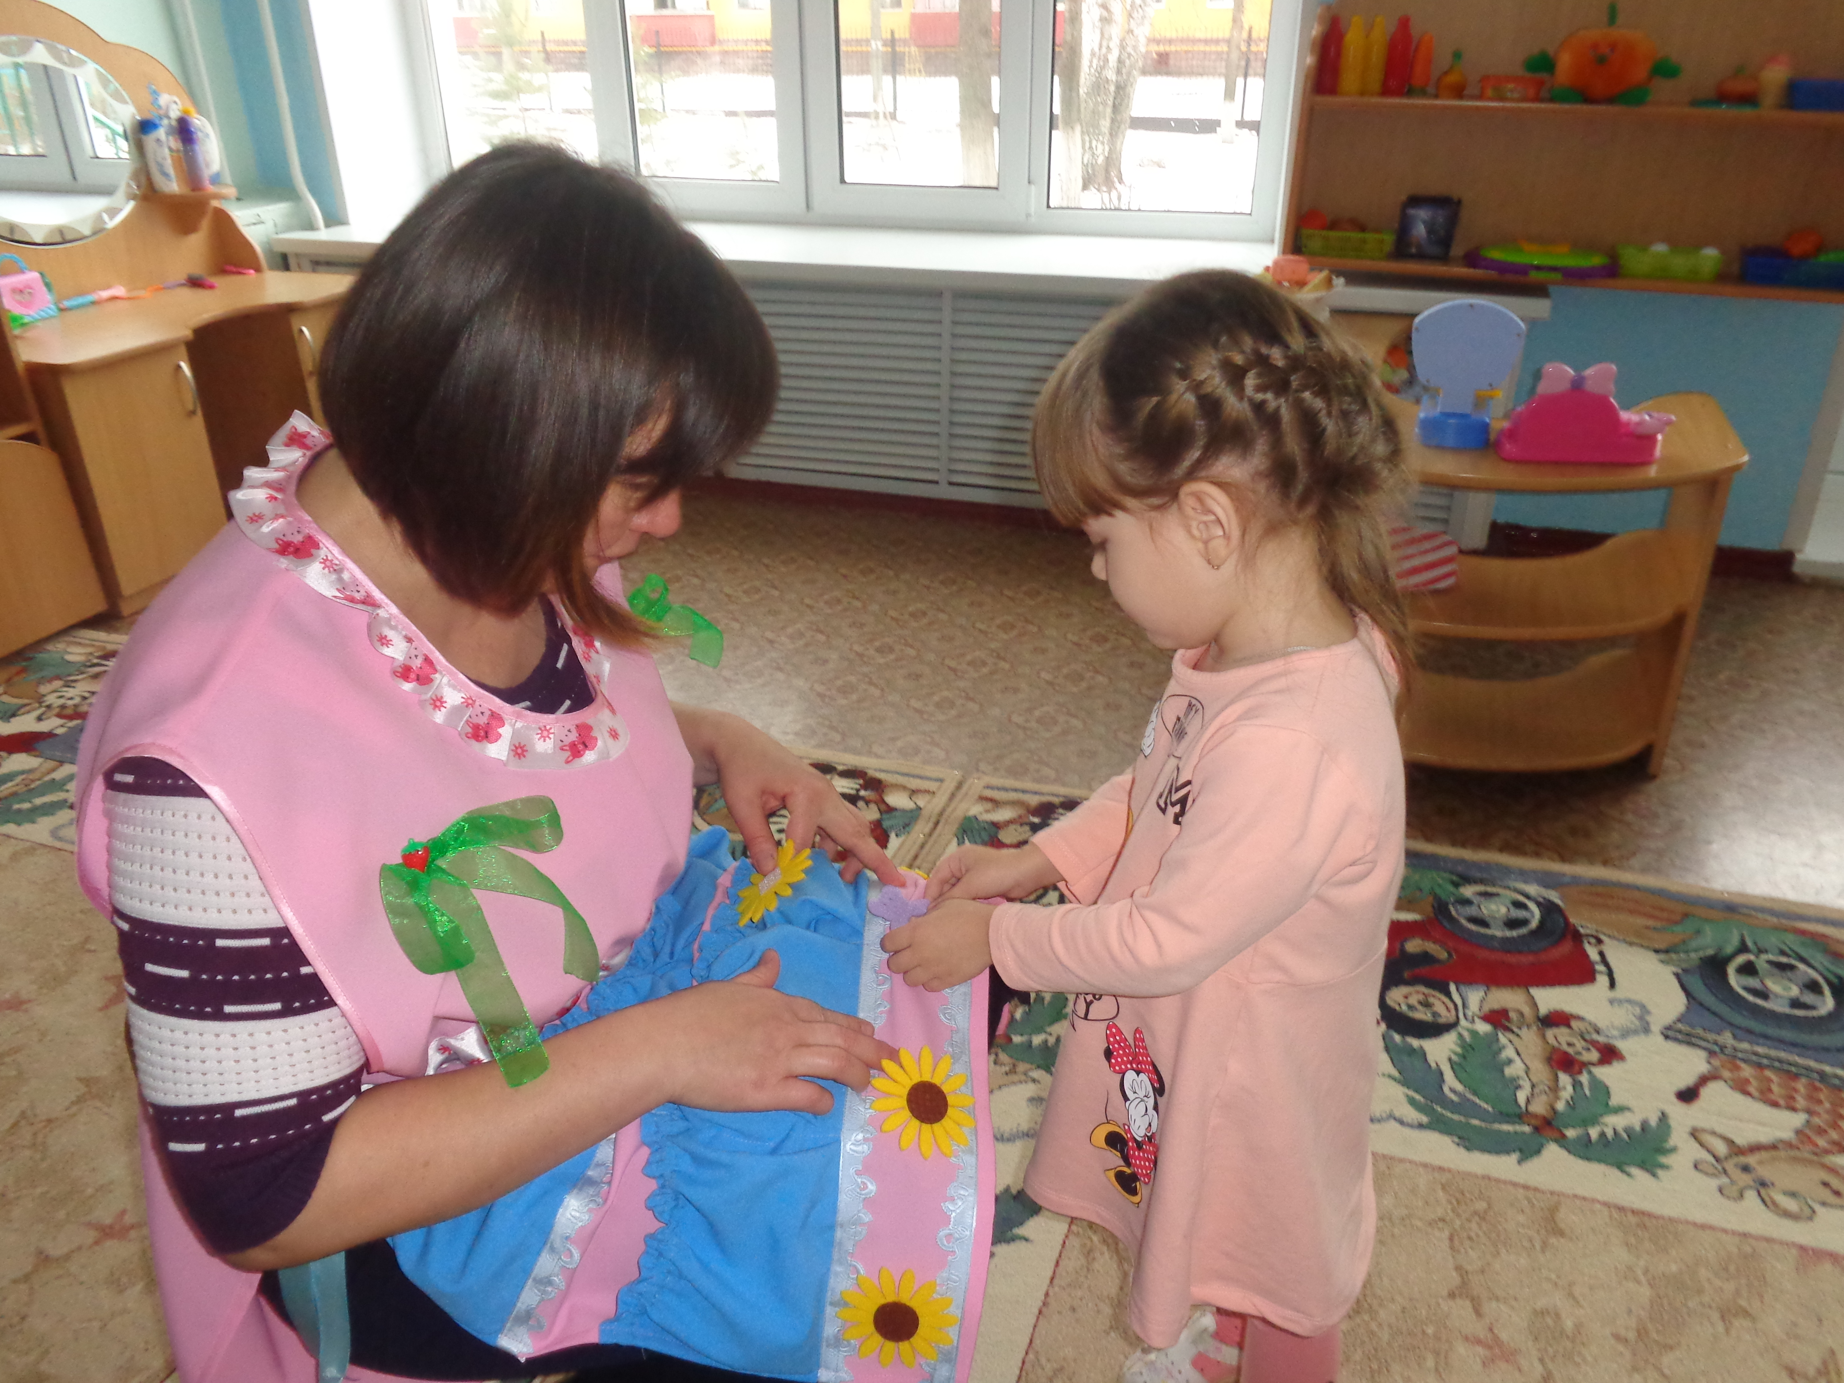
«Игры и игровые упражнения для развития мелкой моторики»

Slide 9
СПАСИБО ЗА ВНИМАНИЕ !

